Slide 1
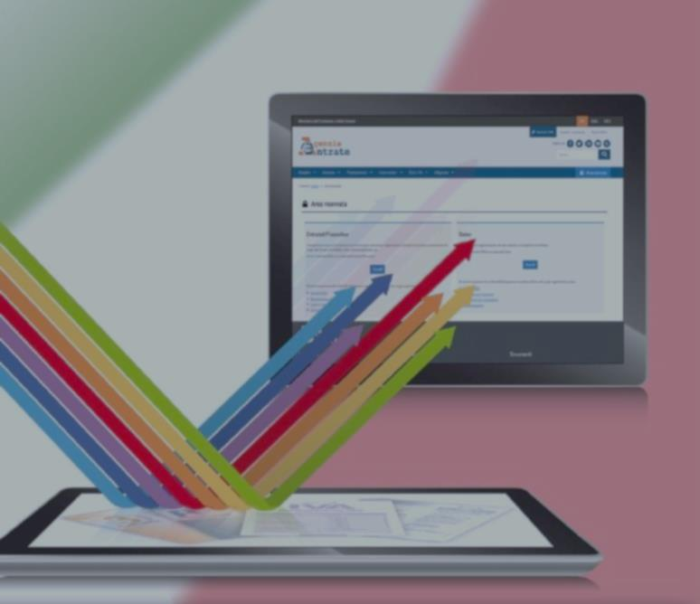
I SERVIZI AGILI DI ASSISTENZA

Slide 2
I SERVIZI TELEMATICI
I SERVIZI AGILI DI ASSISTENZA

Slide 3

I SERVIZI TELEMATICI
L’ABILITAZIONE FISCONLINE
Il Servizio Telematico Fisconline consente di effettuare i propri adempimenti tributari come la presentazione di dichiarazioni, i pagamenti d'imposta, le registrazioni di contratti di locazioni e l’accesso al proprio cassetto personale.
Il servizio di assistenza Fisconline, di facile accesso e utilizzo, avvicina i cittadini al Sistema Informativo della Fiscalità.

Slide 4

I SERVIZI TELEMATICI
L’ABILITAZIONE FISCONLINE
Per utilizzare il servizio telematico Fisconline è necessario essere registrati richiedendo il PIN
Richiedere il PIN - on line o tramite App
Richiedere il PIN in Ufficio
Richiedere il PIN con Smart Card

Slide 5
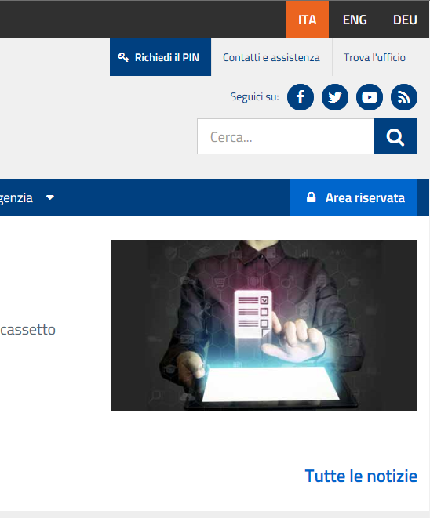
I SERVIZI TELEMATICI
L’ABILITAZIONE FISCONLINE
I SERVIZI TELEMATICI
L’ABILITAZIONE FISCONLINE
La richiesta on line
L'abilitazione a Fisconline può essere ottenuta direttamente online dal sito dell’Agenzia delle Entrate all’indirizzo www.agenziaentrate.gov.it, cliccando su Richiedi il Pin
oppure scaricando l’app per smartphone dall’apposito store e seguendo la procedura guidata cliccando su Registrati.

Slide 6
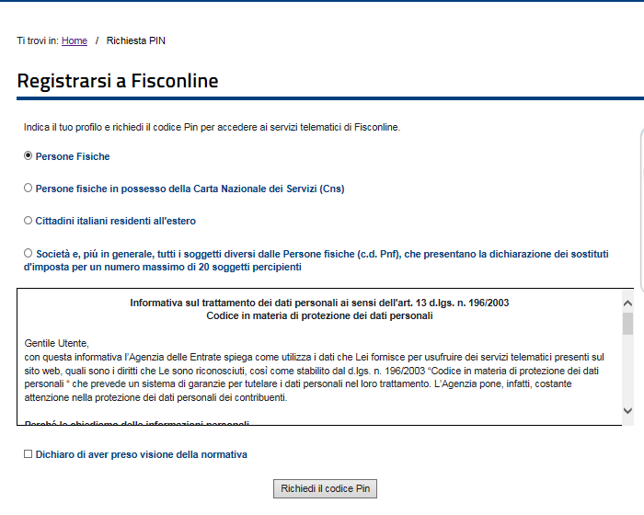
I SERVIZI TELEMATICI
L’ABILITAZIONE FISCONLINE
La richiesta on line

Slide 7
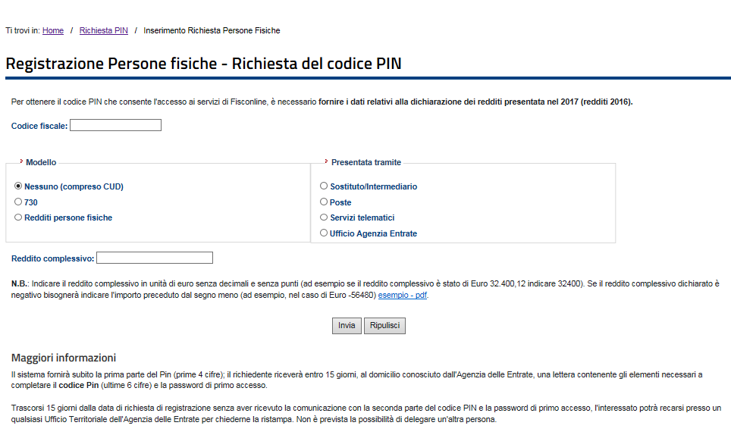
I SERVIZI TELEMATICI
L’ABILITAZIONE FISCONLINE
La richiesta on line
Nel campo Reddito complessivo indicare l'importo in unità di euro senza decimali e senza punti (ad esempio se l'importo è stato di Euro 32.400,12 indicare 32400)

Slide 8
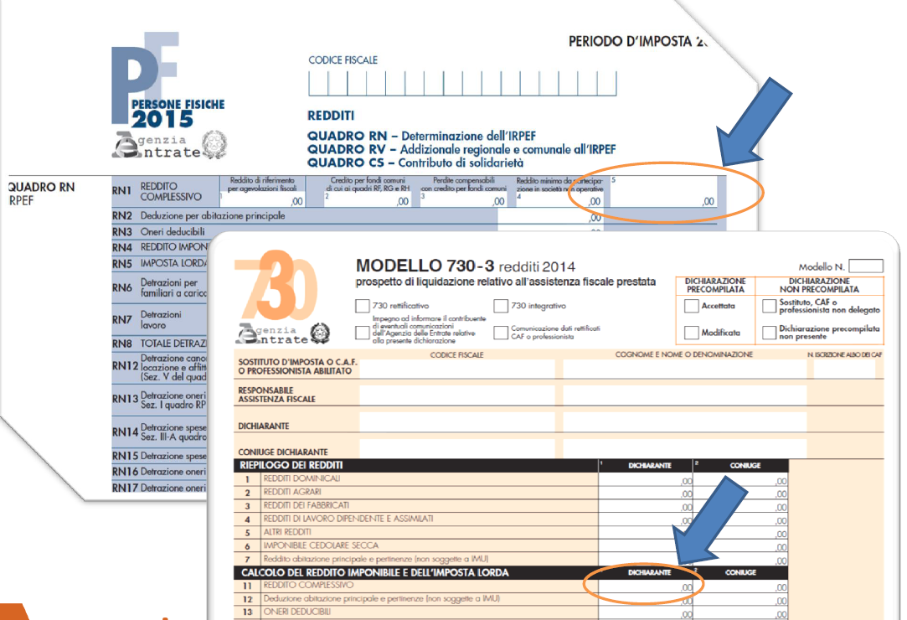
I SERVIZI TELEMATICI
L’ABILITAZIONE FISCONLINE
La richiesta on line

Slide 9
I SERVIZI TELEMATICI
L’ABILITAZIONE FISCONLINE
La richiesta in ufficio
L'abilitazione a Fisconline può essere ottenuta recandosi presso un qualsiasi ufficio territoriale dell’Agenzia delle Entrate.
E' sufficiente essere muniti di fotocopia di un documento di riconoscimento in corso di validità e compilare l'apposito modulo da presentare allo sportello.

Slide 10
I SERVIZI TELEMATICI
L’ABILITAZIONE FISCONLINE
ALLEGATI:
Documento di identità
Procura speciale (esclusivamente a parenti entro il 4° grado o intermediari)

Slide 11
I SERVIZI TELEMATICI
L’ABILITAZIONE FISCONLINE
I SERVIZI TELEMATICI
L’ABILITAZIONE FISCONLINE
La richiesta in ufficio
Il funzionario dell'ufficio, verificata l'identità del richiedente, consegnerà all'utente le prime 4 cifre del codice PIN e la password di primo accesso insieme alle istruzioni per prelevare, comodamente da casa, la seconda parte del codice PIN accedendo al sito internet dell'Agenzia delle Entrate.

Slide 12
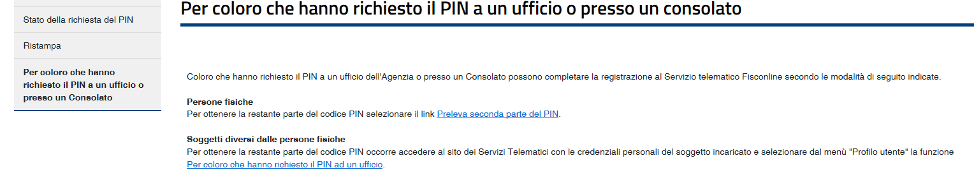
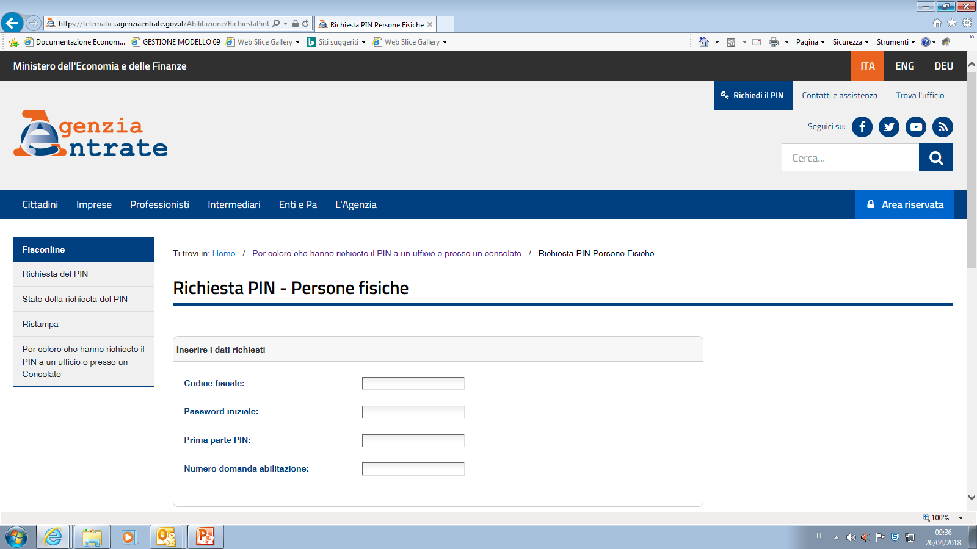
I SERVIZI TELEMATICI
L’ABILITAZIONE FISCONLINE
Cliccare su «Preleva seconda parte del PIN»
Inserire i dati richiesti dalla maschera

Slide 13
I SERVIZI TELEMATICI
L’ABILITAZIONE FISCONLINE
La richiesta in ufficio
Nel caso in cui la richiesta sia presentata da un delegato, munito di procura speciale, il codice PIN non viene immediatamente fornito all’istante ma viene inviato a mezzo postale all’indirizzo del soggetto interessato, entro 15 giorni dalla richiesta.
In caso di mancata ricezione della comunicazione, il diretto interessato deve recarsi in Ufficio per chiederne la ristampa.

Slide 14
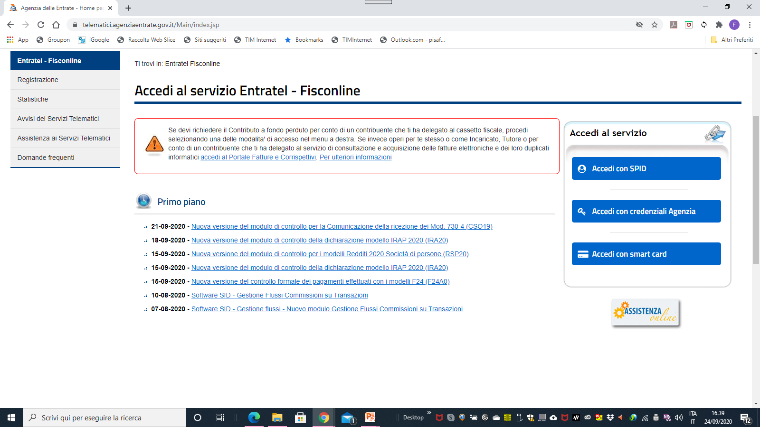
I SERVIZI TELEMATICI
L’ABILITAZIONE FISCONLINE
La richiesta con smart card
Le persone fisiche residenti in Italia e in possesso di una Smartcard beneficiano di una procedura di registrazione semplificata.
Il sistema, effettuati i necessari controlli sulla Smart Card inserita nell'apposito lettore, fornirà a video sia il codice PIN completo sia la password per l'accesso al sito in modalità classica.
Per effettuare l'abilitazione a Fisconline tramite Smart Card, è necessario selezionare il collegamento "Accedi con una Smart Card".
Notes:
difatti per l'abilitazione a fisconline non hanno bisogno di fornire alcun dato relativo alla dichiarazione presentata.

Slide 15
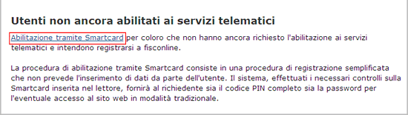
I SERVIZI TELEMATICI
L’ABILITAZIONE FISCONLINE
La richiesta con smart card
Successivamente l'utente dovrà cliccare sul link "Abilitazione tramite Smartcard"
(nella sezione "Utenti non ancora abilitati ai servizi telematici")

Slide 16
I SERVIZI TELEMATICI
L’ABILITAZIONE FISCONLINE
La richiesta con smart card
Il sistema, dopo aver effettuato i controlli sulla smartcard inserita nel lettore, fornirà al richiedente sia il codice PIN completo (di 10 caratteri) sia la password per l'eventuale accesso al sito dei Servizi Telematici in modalità tradizionale

Slide 17
I SERVIZI TELEMATICI
L’ABILITAZIONE FISCONLINE
L’accesso al servizio
Accedere con credenziali FISCONLINE
Accedere con smart card (CNS)
Accesso con SPID

Slide 18
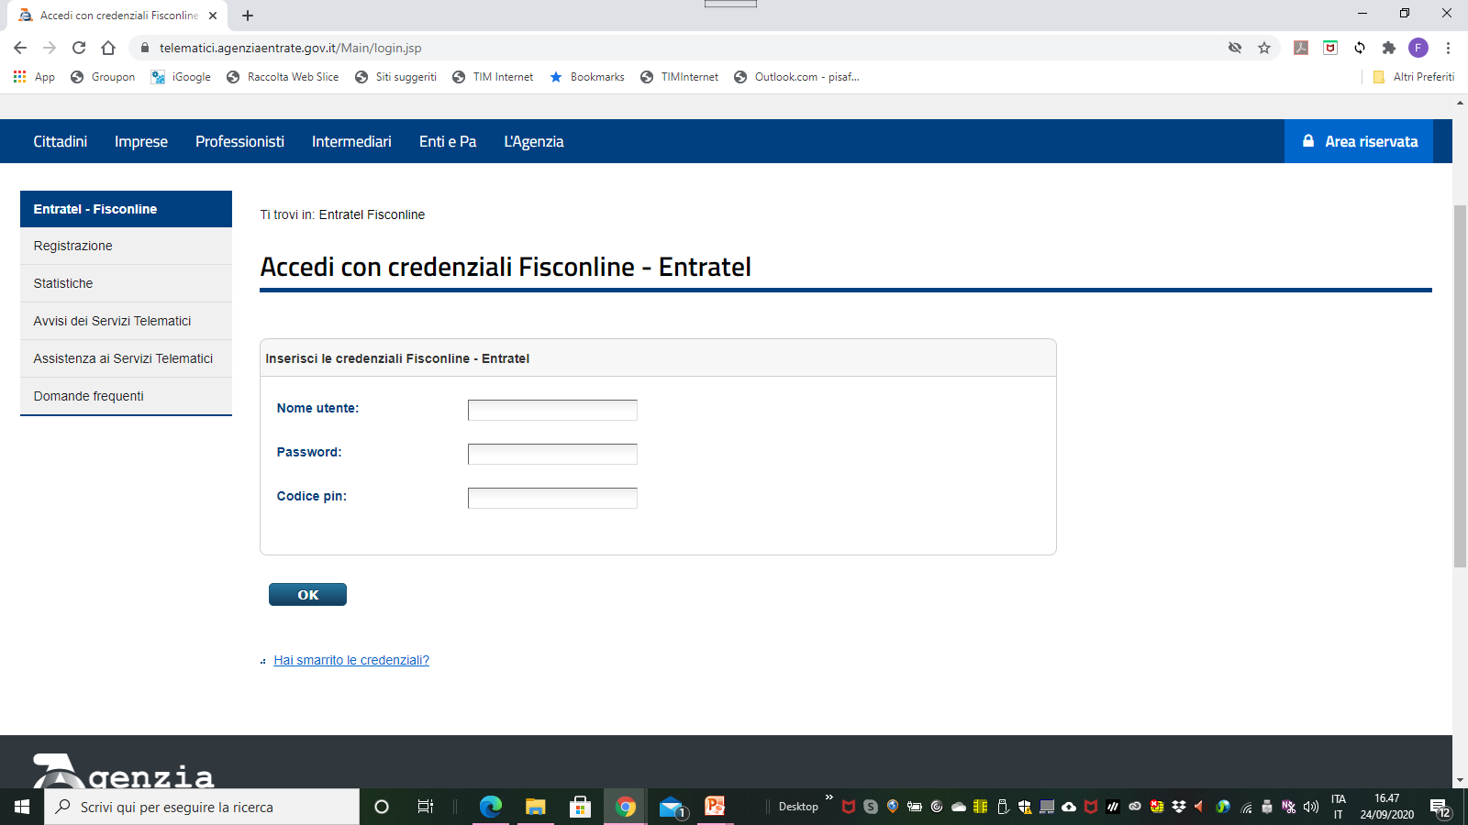
I SERVIZI TELEMATICI
L’ABILITAZIONE FISCONLINE
L’accesso al servizio
Per accedere al servizio sarà necessario inserire NOME UTENTE (il codice fiscale), PASSWORD E PIN negli appositi campi della schermata di accesso, facendo attenzione a rispettare la distinzione tra lettere MAIUSCOLE e minuscole.
Notes:
La registrazione a Fisconline scade il 31/12 del secondo anno successivo a quello di ultima utilizzazione del servizio (che coincide con l’anno del rilascio in caso di totale inutilizzo

Slide 19
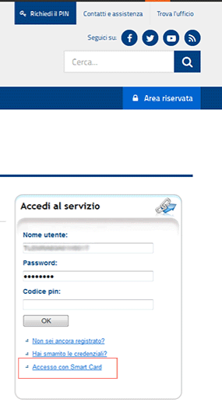
I SERVIZI TELEMATICI
L’ABILITAZIONE FISCONLINE
L’accesso al servizio
Accedere con la smart card al servizio consente agli utenti di autenticarsi automaticamente evitando l'utilizzo dell'utenza e della password.
Per poter utilizzare la smart card, questa deve rispondere ai requisiti della Carta Nazionale dei Servizi (CNS) e il personal computer deve disporre degli appositi driver, oltre ovviamente al lettore di smart card.

Slide 20
I SERVIZI TELEMATICI
L’ABILITAZIONE FISCONLINE
L’accesso al servizio
SPID, Sistema Pubblico di Identità Digitale, è un sistema di autenticazione che permette a cittadini e imprese di accedere ai servizi online della Pubblica amministrazione e dei privati aderenti con un’identità digitale unica.
Attraverso un unico nome utente e un’unica password i cittadini possono utilizzare i servizi erogati online da oltre 4mila Pubbliche Amministrazioni.

Slide 21
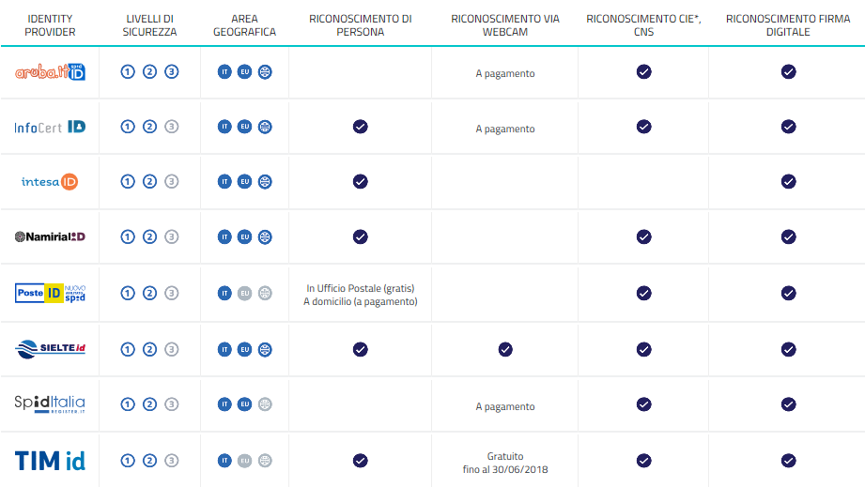
I SERVIZI TELEMATICI
L’ABILITAZIONE FISCONLINE
L’accesso al servizio
Per accedere al servizio occorre selezionare la voce "Entra con SPID", scegliere il gestore di identità digitale presso cui si è ottenuta la registrazione al servizio (Aruba, Infocert, Poste, Sielte, Tim, ecc.) e inserire le credenziali di accesso.

Slide 22
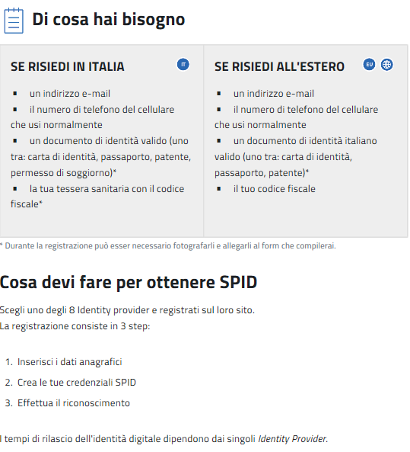
I SERVIZI TELEMATICI
L’ABILITAZIONE FISCONLINE
L’accesso al servizio
A differenza della Carta Nazionale dei Servizi, per l’uso dell’identità SPID non è necessario alcun lettore di carte e può essere utilizzata sia da computer che da smartphone.

Slide 23

I SERVIZI TELEMATICI
I SERVIZI ON LINE
Con il tuo PIN puoi presentare la dichiarazione dei redditi

Slide 24

I SERVIZI TELEMATICI
I SERVIZI ON LINE
Puoi registrare un contratto di locazione o un adempimento successivo

Slide 25

I SERVIZI TELEMATICI
I SERVIZI ON LINE
Puoi pagare le imposte con addebito sul tuo c/c bancario

Slide 26

I SERVIZI TELEMATICI
I SERVIZI ON LINE
Puoi stampare la visura catastale, le mappe e le planimetrie dei tuoi immobili
VISURE ON LINE

Slide 27

I SERVIZI TELEMATICI
I SERVIZI ON LINE
Puoi presentare la dichiarazione di successione, la voltura catastale e la trascrizione degli immobili

Slide 28

I SERVIZI TELEMATICI
I SERVIZI ON LINE
Puoi accedere al tuo cassetto fiscale e consultare i tuoi dati fiscali
CU
versamenti
fatture
dichiarazioni
rimborsi
contratti

Slide 29

I SERVIZI TELEMATICI
I SERVIZI ON LINE
Puoi comunicare le coordinate bancarie per l’accredito dei rimborsi sul tuo conto

Slide 30

I SERVIZI TELEMATICI
I SERVIZI ON LINE
Puoi ricevere assistenza su comunicazioni d’irregolarità e cartelle di pagamento

Slide 31
I SERVIZI TELEMATICI
I SERVIZI ON LINE
Puoi presentare la dichiarazione di successione, la voltura catastale e la trascrizione degli immobili

Slide 32

I SERVIZI TELEMATICI
I SERVIZI ON LINE
Puoi ricevere, sul cellulare o nella casella di posta elettronica, messaggi e comunicazioni telefoniche.
Ad esempio avvisi relativi a scadenze, rimborsi, ricezione di atti, operazioni di pagamento effettuate o comunicazioni da parte dell’Agenzia delle Entrate

Slide 33
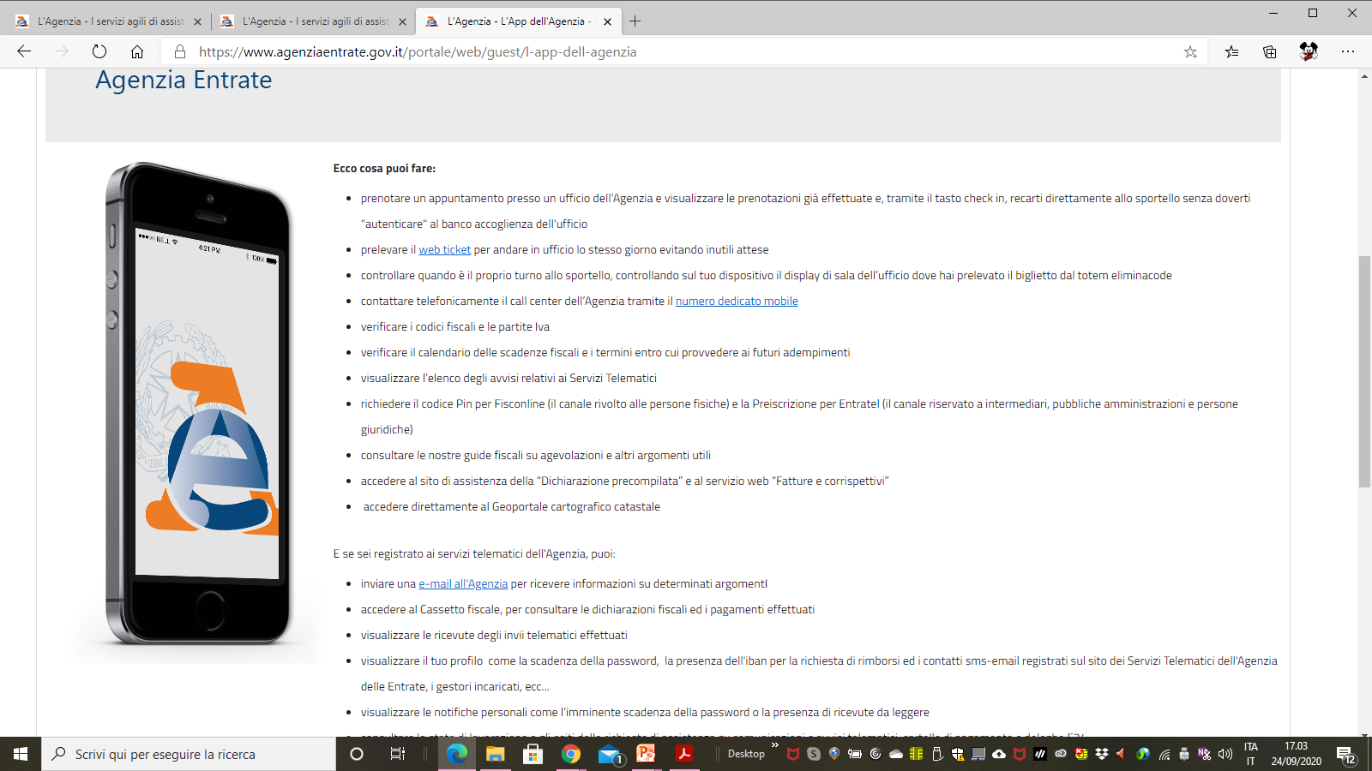
I SERVIZI TELEMATICI
L’APP «AGENZIAENTRATE»
Con l'applicazione mobile AgenziaEntrate, scaricabile gratuitamente, puoi accedere a una serie di servizi sul tuo smartphone o tablet.

Slide 34
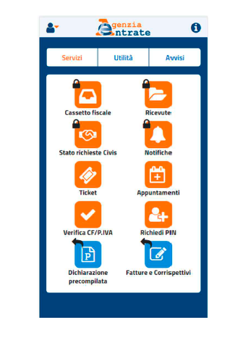
I SERVIZI TELEMATICI
L’APP «AGENZIAENTRATE»
Ecco cosa puoi fare:
prenotare un appuntamento
prelevare il web ticket
verificare il calendario delle scadenze fiscali e i termini entro cui provvedere ai futuri adempimenti
visualizzare l’elenco degli avvisi relativi ai Servizi Telematici
richiedere il codice Pin per Fisconline
consultare le nostre guide fiscali
accedere direttamente al Geoportale cartografico catastale

Slide 35
I SERVIZI TELEMATICI
L’APP «AGENZIAENTRATE»
E se sei registrato ai servizi telematici dell'Agenzia, puoi:
inviare una e-mail all'Agenzia per ricevere informazioni su determinati argomenti
accedere al Cassetto fiscale
visualizzare le ricevute degli invii telematici effettuati
visualizzare il tuo profilo come la scadenza della password, la presenza dell’Iban per la richiesta di rimborsi e i contatti sms-email registrati sul sito
visualizzare messaggi di notifica

Slide 36
I SERVIZI CON
MAIL E PEC
I SERVIZI AGILI DI ASSISTENZA

Slide 37

I SERVIZI CON MAIL E PEC
L’Agenzia delle entrate ha semplificato le procedure per richiedere, anche tramite email o PEC, alcuni servizi che normalmente vengono erogati presso gli sportelli degli uffici territoriali

Slide 38
I SERVIZI CON MAIL E PEC
Il cittadino per avere un servizio presenta la richiesta via e-mail o PEC e allega la documentazione necessaria, indicando i propri riferimenti per gli eventuali contatti successivi

Slide 39
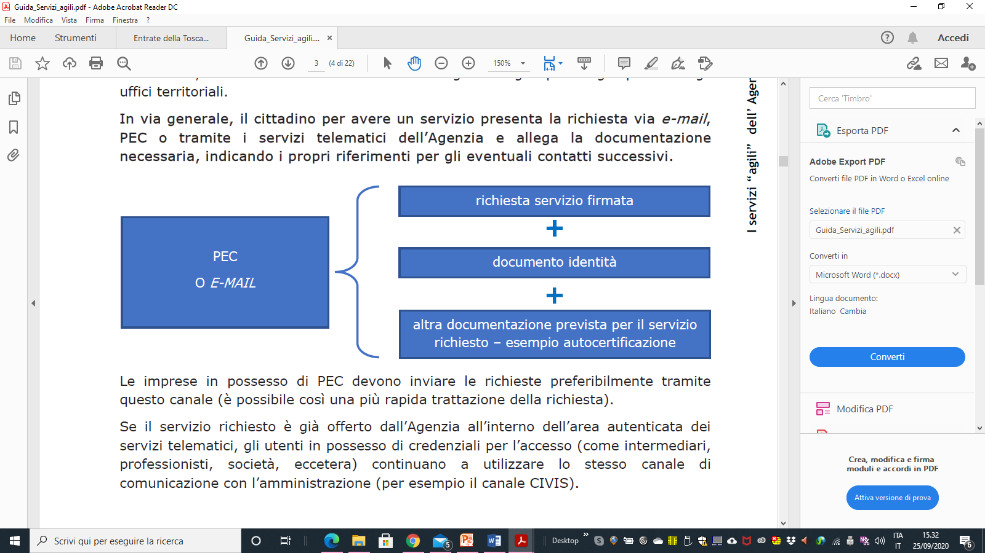
I SERVIZI CON MAIL E PEC

Slide 40
I SERVIZI CON MAIL E PEC
Quali servizi posso richiedere:
Rilascio certificati
Richiesta codice fiscale/duplicato tessera sanitaria
Successioni
Registrazione atti
Rimborsi fiscali
Richiesta accredito rimborsi su c/c
Abilitazione ai servizi telematici

Slide 41
IL CONTACT CENTER
I SERVIZI AGILI DI ASSISTENZA

Slide 42
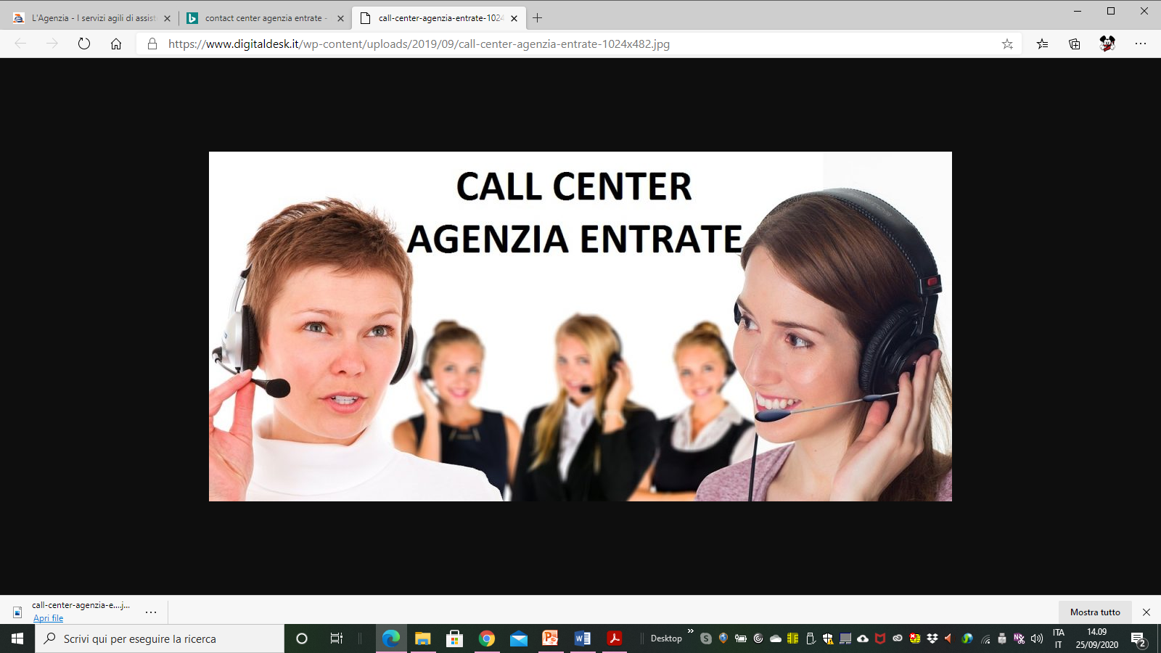
IL CONTACT CENTER
L’ASSISTENZA TELEFONICA
800.90.96.96 (da telefono fisso), numero verde gratuito
06.96668907 (da cellulare), con costo della chiamata variabile in base al piano tariffario applicato dal proprio gestore
Servizio SMS - Si possono richiedere semplici informazioni fiscali e riceverle sul cellulare inviando un SMS al numero 339.9942645
Notes:
Per richiedere assistenza telefonica e informazioni fiscali di carattere generale e sui servizi telematici, dal lunedì al venerdì dalle ore 9 alle 17 e il sabato dalle 9 alle 13 (con esclusione delle festività nazionali), è possibile contattare gli operatori dell’Agenzia delle entrate ai seguenti numeri:

Slide 43
IL CONTACT CENTER
LA WEBMAIL
La web mail è un servizio di assistenza e informazioni al cittadino
A tutti i cittadini che presentano una e-mail verrà fornita risposta entro 5 giorni lavorativi dall’invio
Il servizio è disponibile all’interno dell’area autenticata per gli utenti Fisconline.
Notes:
Dopo aver scelto l’argomento nel menu a tendina l’utente può inserire il suo quesito (ha a disposizione massimo 1500 caratteri). Verrà inviata una risposta alla casella di posta elettronica registrata sui servizi telematici. Per poter fruire del servizio occorre aver registrato la propria e-mail attivando il servizio “email-sms” e cliccando la voce “avvisi”.
È possibile consultare l’elenco delle richieste di assistenza inviate. Inoltre, è prevista la possibilità di replicare alla e-mail di risposta entro 30 giorni dal ricevimento della stessa, solamente una volta.
Per dare risposta al maggior numero di utenti, è previsto un limite giornaliero di 1 sola mail e un massimo di 20 annue per singolo cittadino.

Slide 44
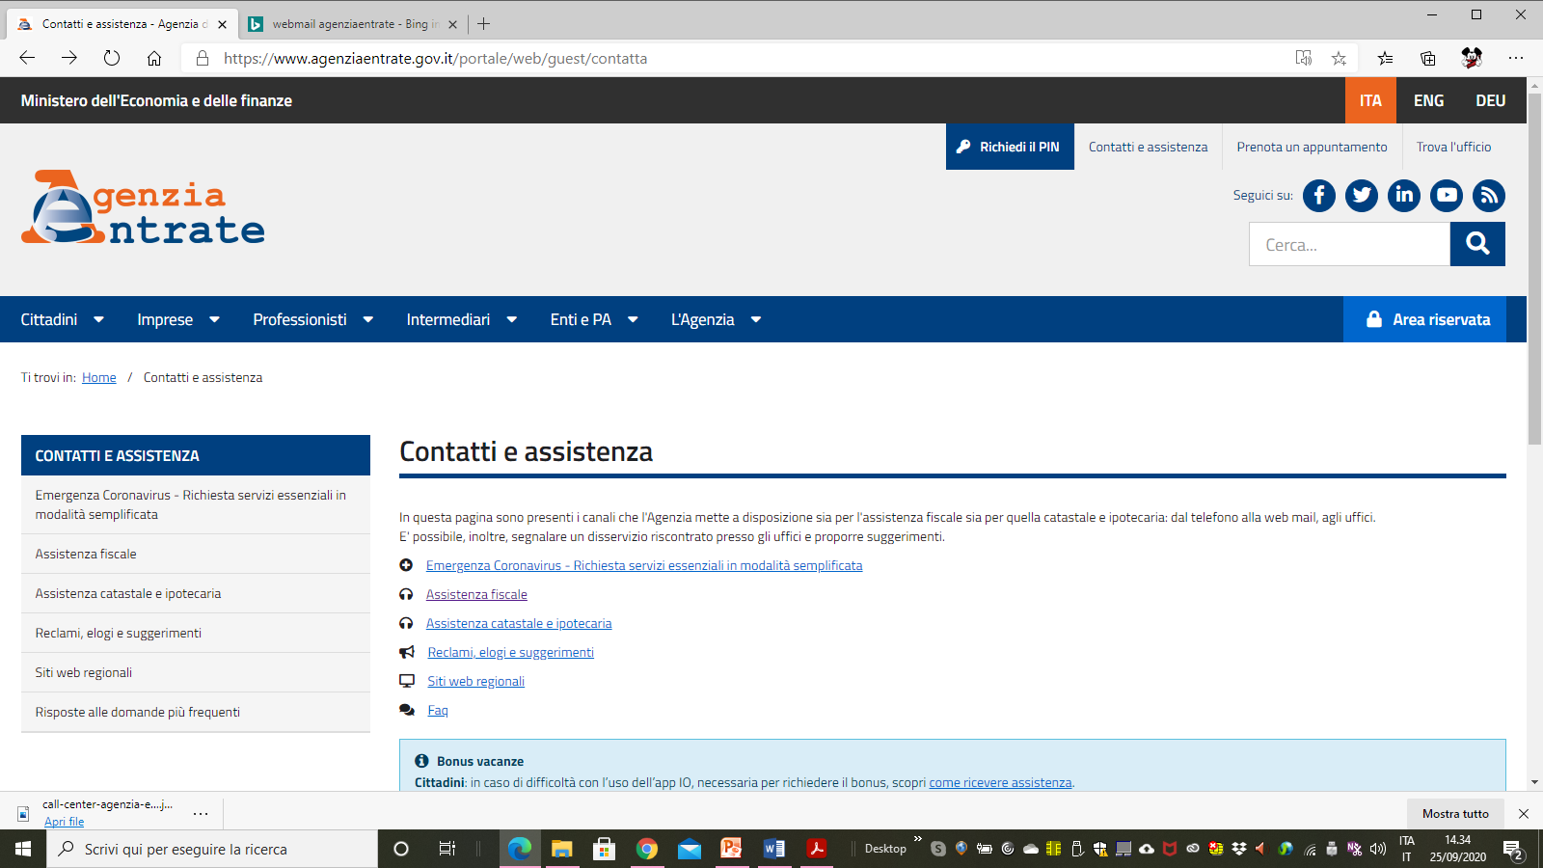
IL CONTACT CENTER
LA WEBMAIL
Clicca
Clicca

Slide 45
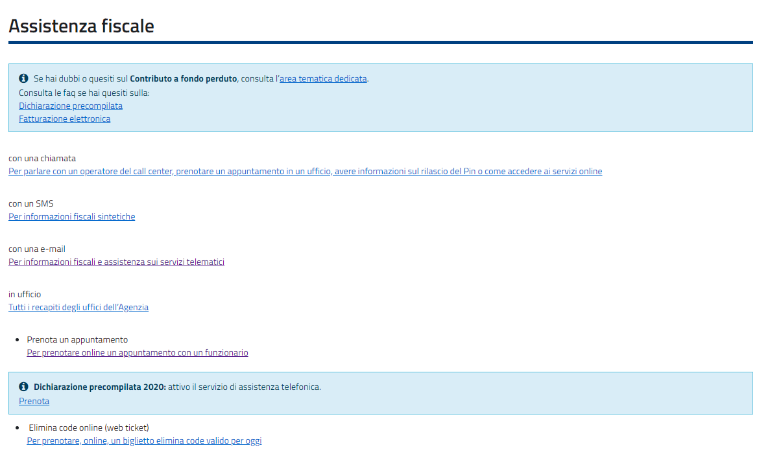
IL CONTACT CENTER
LA WEBMAIL

Slide 46
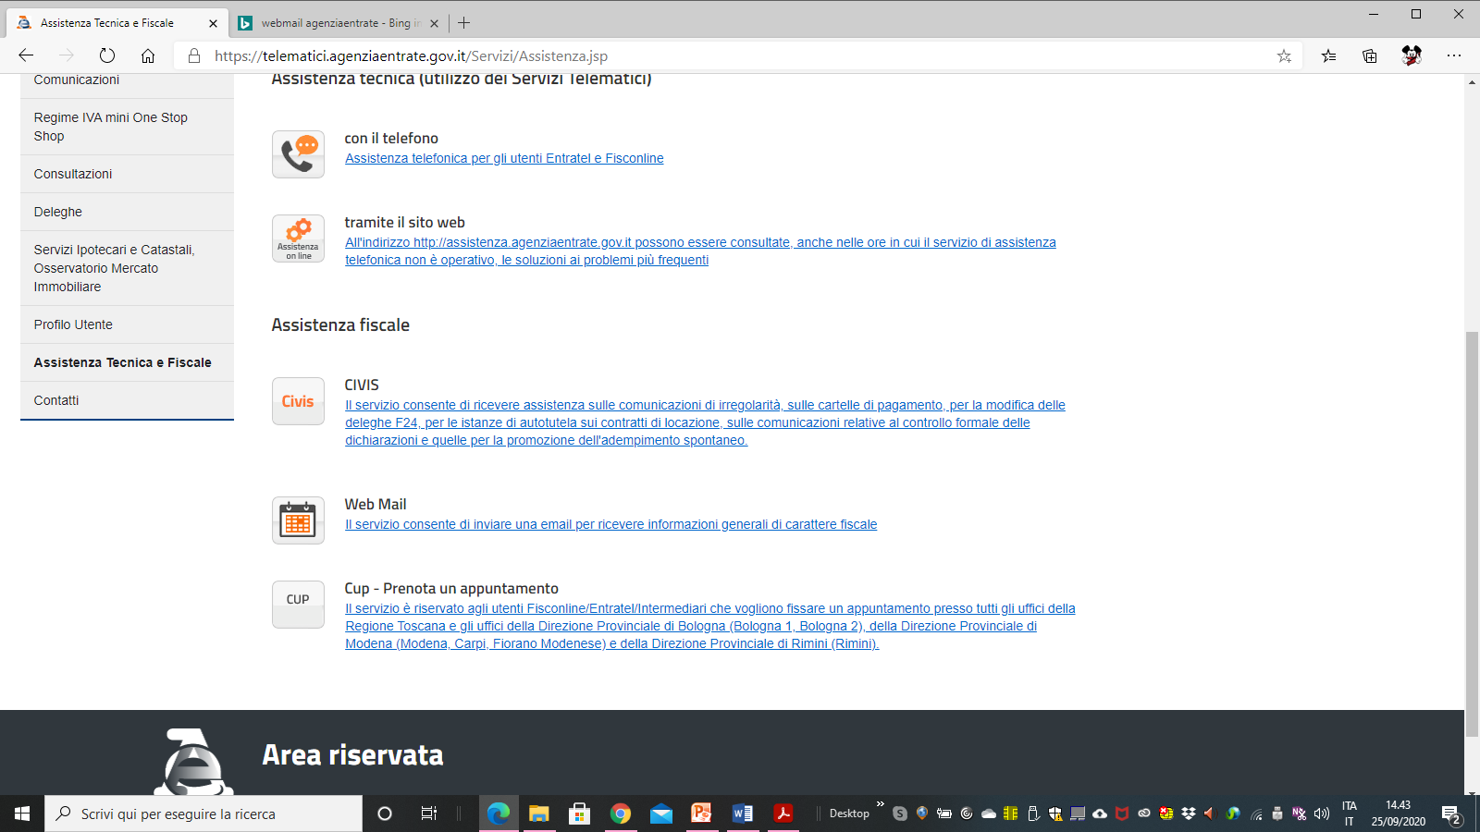
IL CONTACT CENTER
LA WEBMAIL

Slide 47
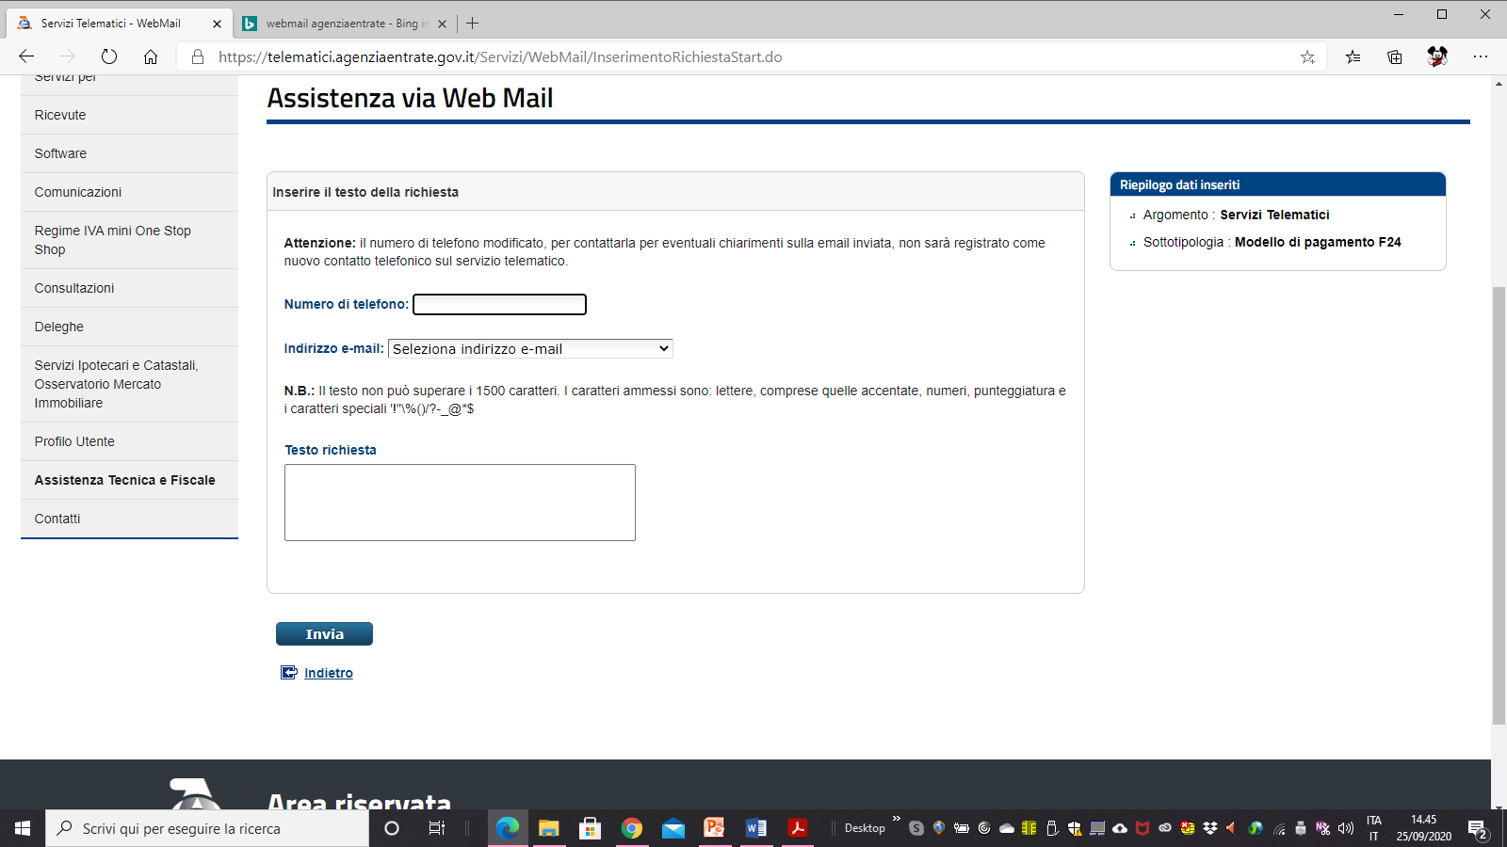
IL CONTACT CENTER
LA WEBMAIL
Inserire:
N. telefono
Indirizzo email
Testo della richiesta

Slide 48
I SERVIZI ALLO
SPORTELLO
I SERVIZI AGILI DI ASSISTENZA

Slide 49
I SERVIZI ALLO SPORTELLO
IL WEB TICKET
Il servizio “Eliminacode on line” consente di prenotare un biglietto elimina code (web ticket) presso l’Ufficio Territoriale o l’Ufficio Provinciale Territorio desiderato nel corso della stessa giornata, evitando di recarsi in Ufficio prima dell’orario di validità del biglietto.

Slide 50
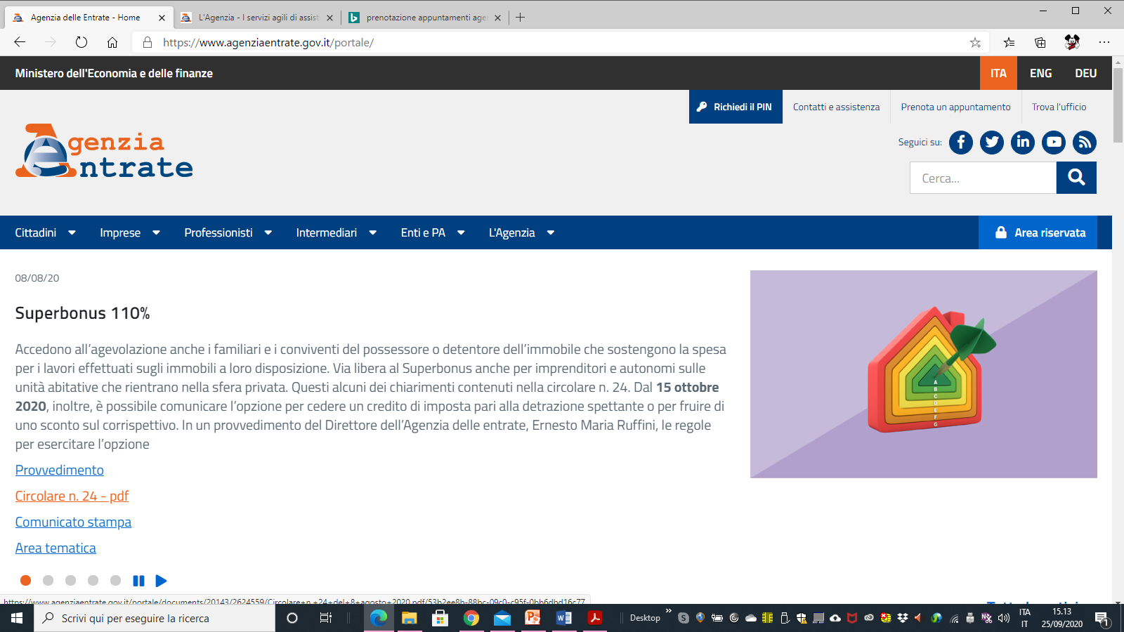
I SERVIZI ALLO SPORTELLO
IL WEB TICKET
Il contribuente che intende prenotare un web ticket deve accedere al sito dell’Agenzia dell’Entrate e cliccare nella sezione «Contatti e assistenza»

Slide 51
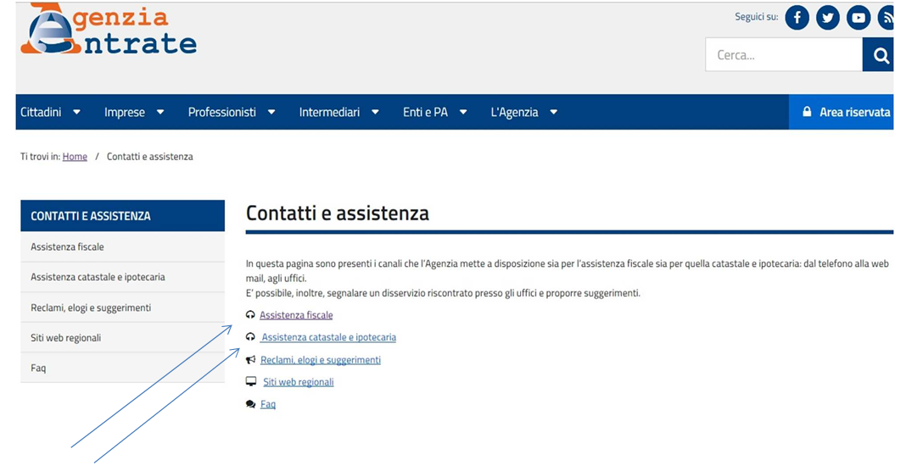
I SERVIZI ALLO SPORTELLO
IL WEB TICKET
Sotto il menù contatti e assistenza troverà le voci:
Assistenza fiscale o Assistenza catastale e ipotecaria

Slide 52
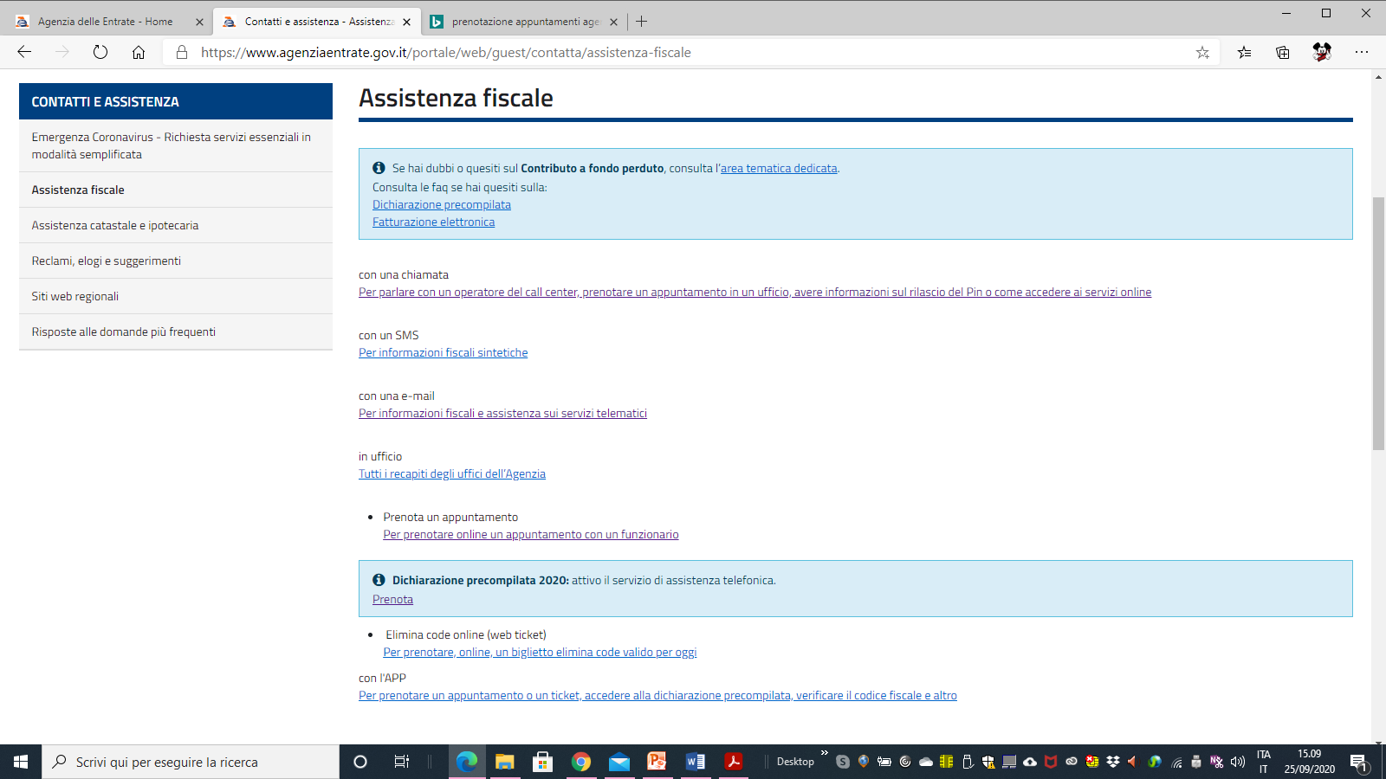
I SERVIZI ALLO SPORTELLO
IL WEB TICKET
A questo punto se ha scelto la pagina di Assistenza Fiscale dovrà cliccare sul link “Eliminacode on line”.

Slide 53
I SERVIZI ALLO SPORTELLO
IL WEB TICKET
Il web ticket va utilizzato dall’orario indicato nella prenotazione, quindi l’utente sarà chiamato allo sportello a partire dall’orario indicato nel web ticket
Nel caso in cui sono stati prenotati tutti i biglietti disponibili per il servizio desiderato il sistema segnalerà: Nessuna prenotazione disponibile
Nel caso in cui il Totem eliminacode dell’ufficio desiderato è spento o off line il sistema segnalerà: Servizio non disponibile

Slide 54
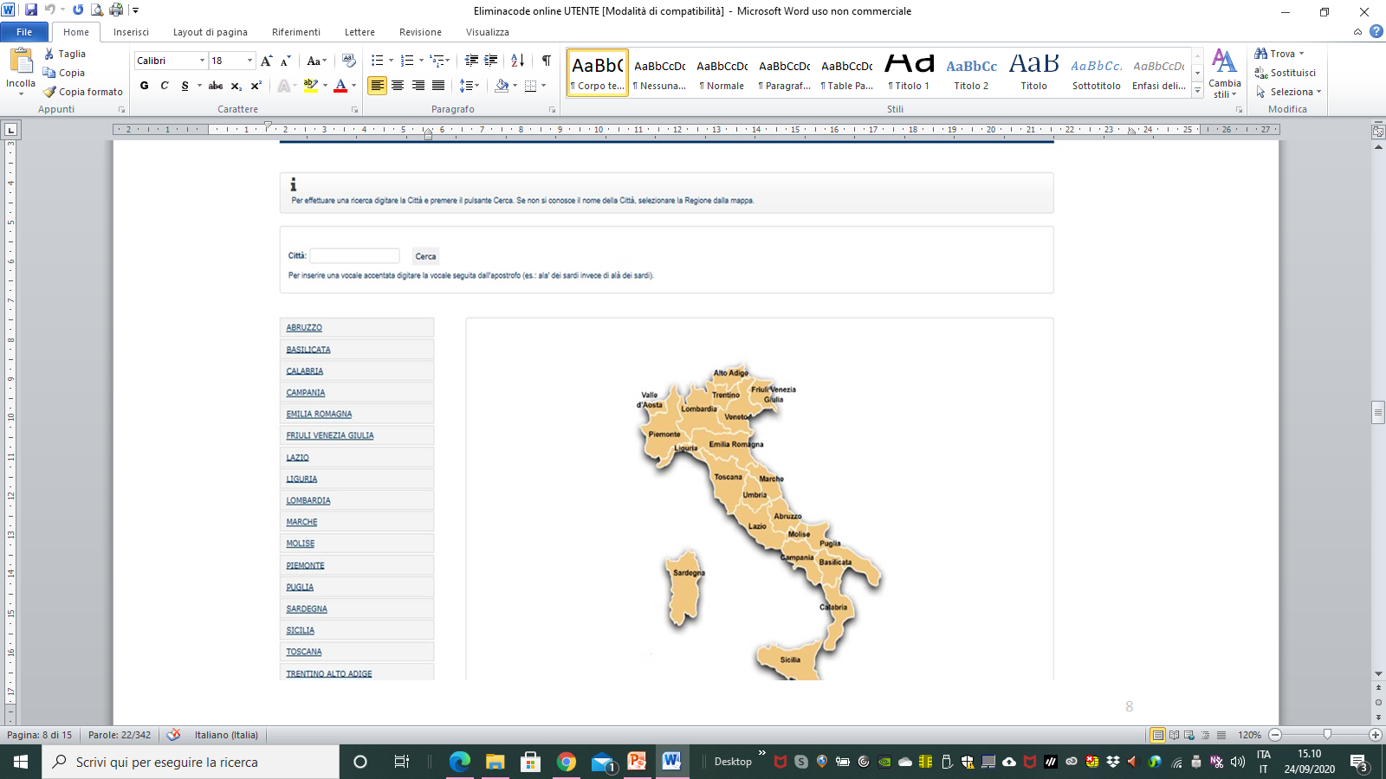
I SERVIZI ALLO SPORTELLO
IL WEB TICKET
A questo punto l’utente dovrà scegliere la regione, l’ufficio che si intende raggiungere e proseguire nella prenotazione con la scelta del servizio.

Slide 55
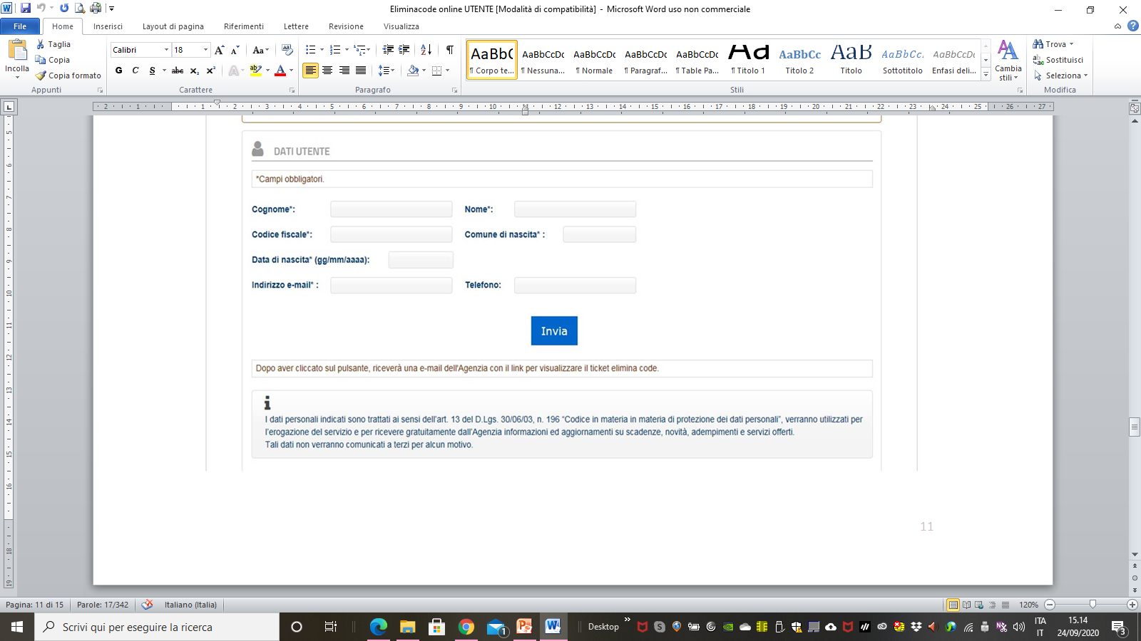
I SERVIZI ALLO SPORTELLO
IL WEB TICKET
Dovrà compilare i dati richiesti con un indirizzo di posta elettronica dove riceverà un messaggio di conferma della prenotazione.

Slide 56
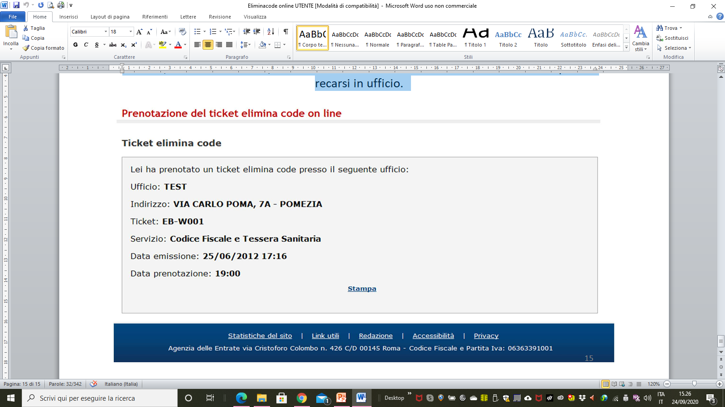
I SERVIZI ALLO SPORTELLO
IL WEB TICKET
L’utente aprirà l’email e il sistema produrrà in automatico il ticket con l’indirizzo dell’ufficio, il numero, il servizio richiesto, la data e l’orario di validità.
L’utente dovrà stamparlo e recarsi in ufficio.

Slide 57
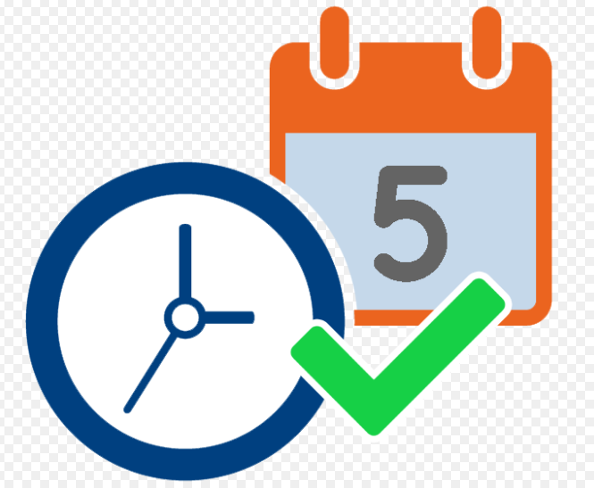
I SERVIZI ALLO SPORTELLO
LA PRENOTAZIONE CUP
La prenotazione può essere effettuata:
online
con l'App dell'Agenzia delle Entrate
chiamando il numero verde 800.90.96.96 da telefono fisso;
chiamando il numero 06-96668907 da cellulare
Notes:
l servizio consente, a coloro che hanno necessità di recarsi in ufficio, di prenotare un appuntamento con un funzionario evitando inutili attese presso gli sportelli. La prenotazione può essere effettuata, 24 ore su 24, telefonicamente o via web e permette di scegliere l'ufficio presso il quale recarsi, oltre al giorno e all'ora desiderati. Inoltre attraverso le indicazioni del sistema il contribuente può selezionare, tra una vasta gamma proposta, il servizio per il quale chiedere assistenza.

Slide 58
I SERVIZI ALLO SPORTELLO
LA PRENOTAZIONE CUP
Il contribuente che intende prenotare un appuntamento deve accedere al sito dell’Agenzia dell’Entrate e cliccare nella sezione «Contatti e assistenza»

Slide 59
I SERVIZI ALLO SPORTELLO
LA PRENOTAZIONE CUP
Sotto il menù contatti e assistenza troverà le voci:
Assistenza fiscale o Assistenza catastale e ipotecaria

Slide 60
I SERVIZI ALLO SPORTELLO
LA PRENOTAZIONE CUP
A questo punto se ha scelto la pagina di Assistenza Fiscale dovrà cliccare sul link “Prenota un appuntamento”.

Slide 61
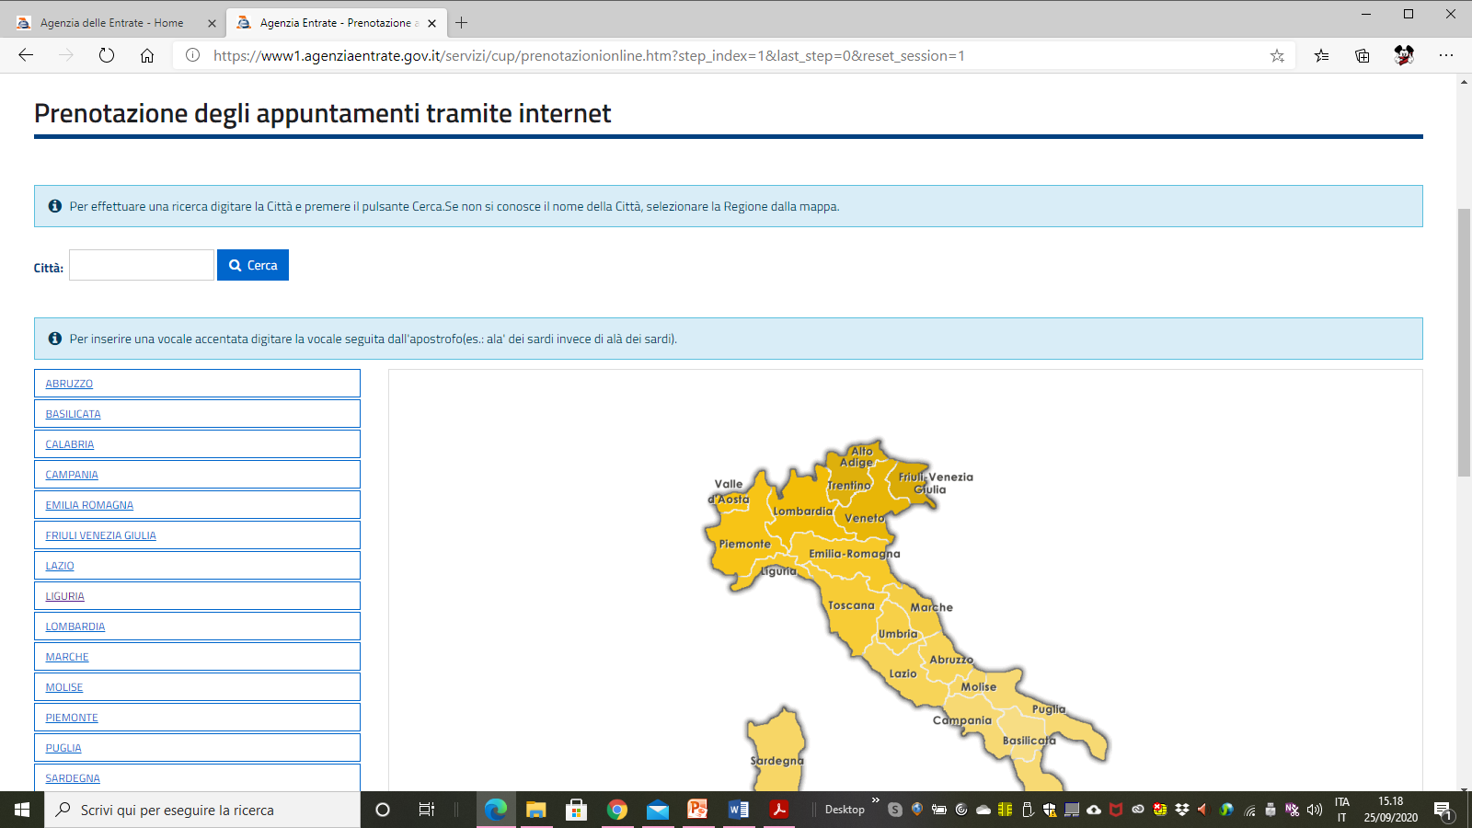
I SERVIZI ALLO SPORTELLO
LA PRENOTAZIONE CUP
Indicare la città dove prenotare l’appuntamento o scegliere la regione d’interesse

Slide 62
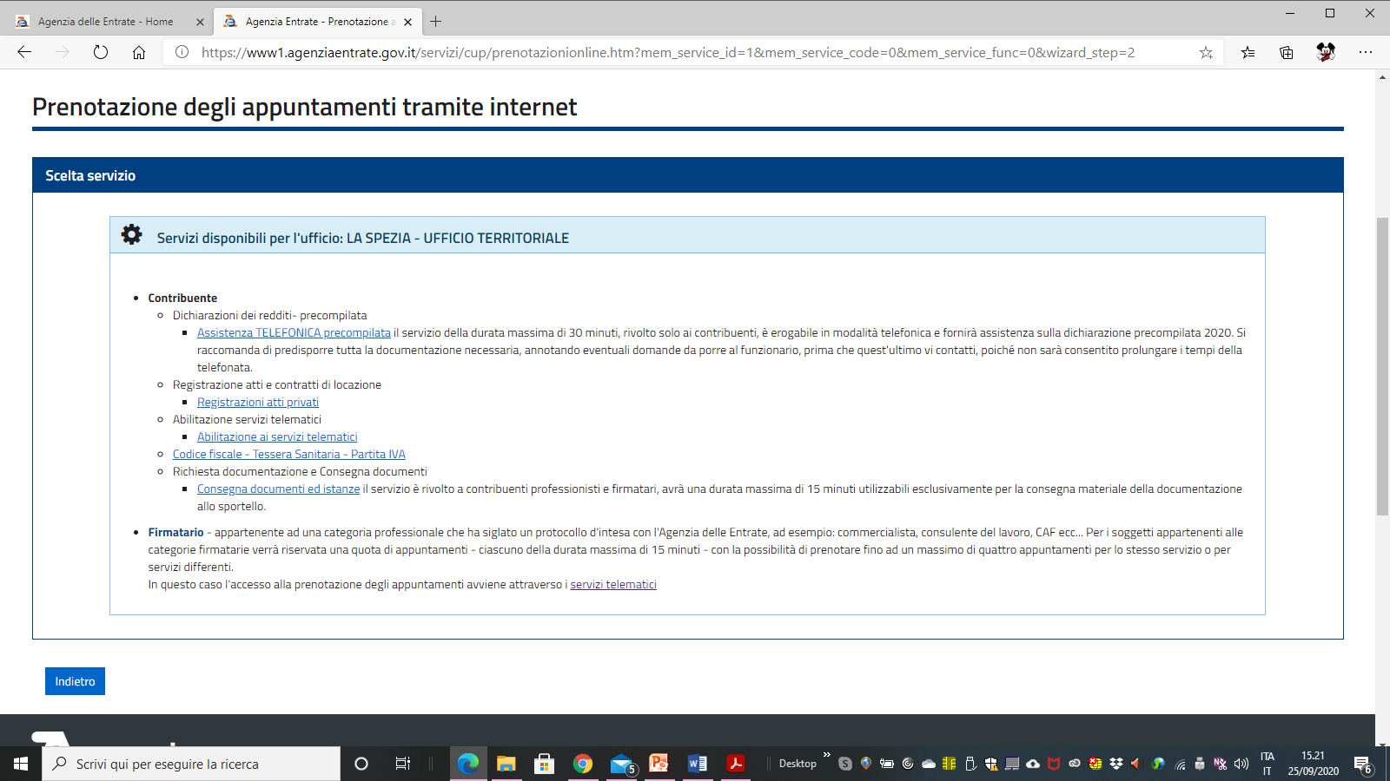
I SERVIZI ALLO SPORTELLO
LA PRENOTAZIONE CUP
Scegliere il servizio

Slide 63
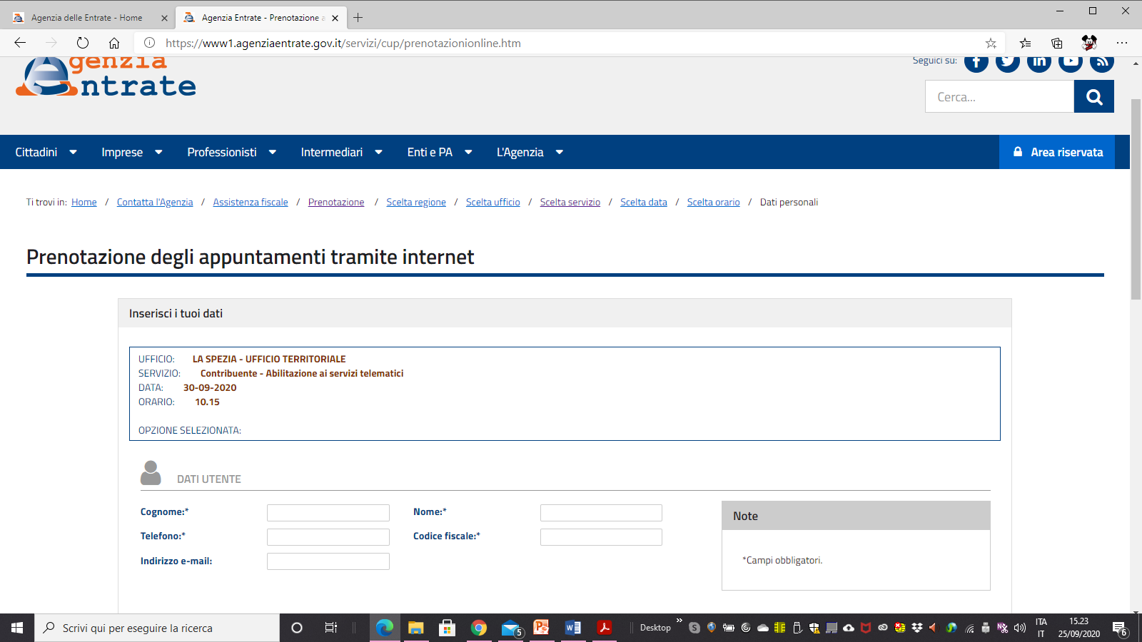
I SERVIZI ALLO SPORTELLO
LA PRENOTAZIONE CUP
Inserire:
Data e ora appuntamento
Dati utente

Slide 64
IL NUOVO MODELLO
DI ACCOGLIENZA

Slide 65
L’ACCESSO CON APPUNTAMENTO
IL NUOVO MODELLO DI ACCOGLIENZA

Slide 66

L’ACCESSO CON APPUNTAMENTO
NUOVA
ACCOGLIENZA
DEGLI UFFICI
DELL’AGENZIA
Meno tempi di attesa.
Più sicurezza,
puntualità ed efficienza

Slide 67
L’ACCESSO CON APPUNTAMENTO
Dal 15 settembre 2020 cambia la modalità di accesso negli uffici dell’Agenzia:
i canali da privilegiare sono quello telematico e la prenotazione di un appuntamento, che consente di ottenere il servizio desiderato, all’orario concordato e senza fare code.

